Slide 1
ものづくり班
常川チーム

Slide 2

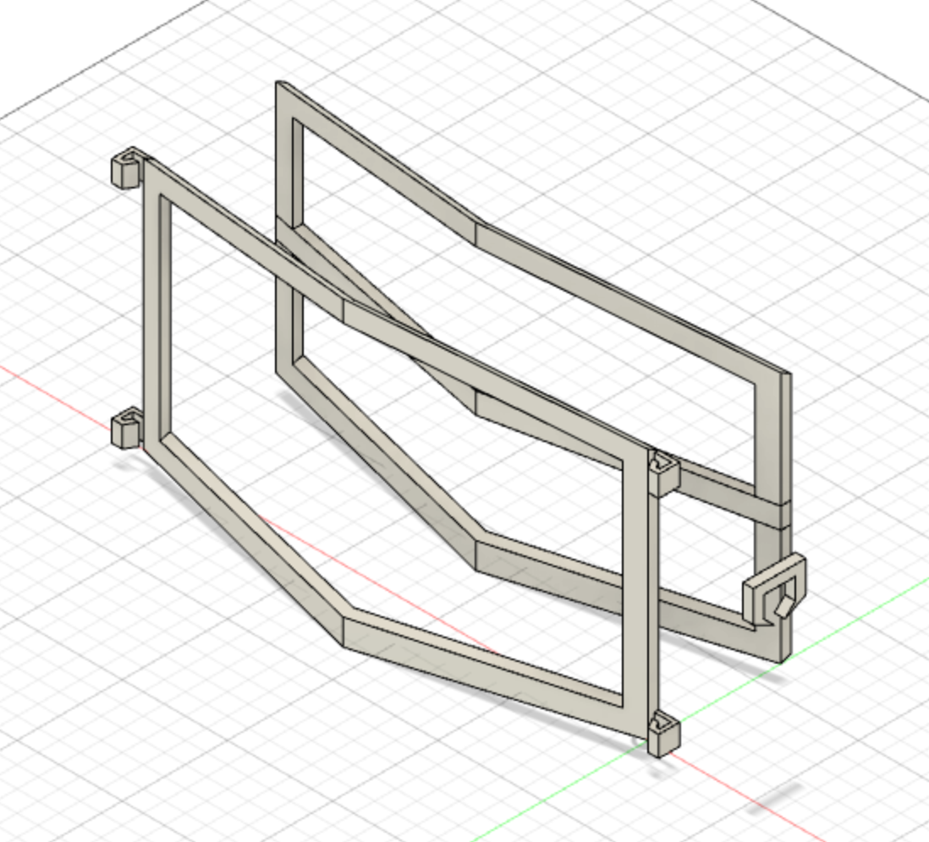
初期案

Slide 3
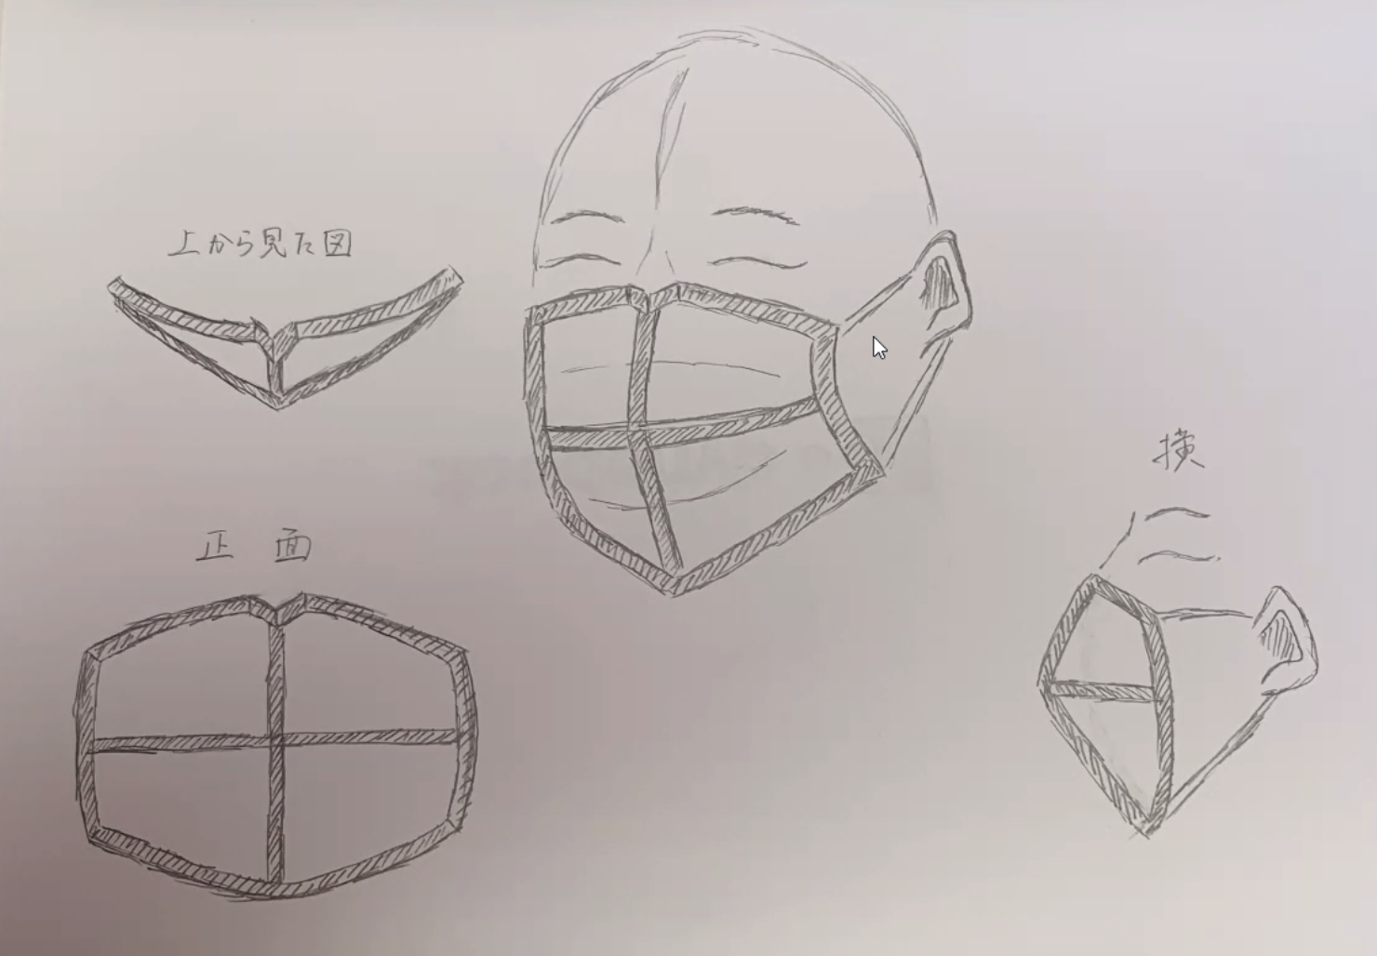
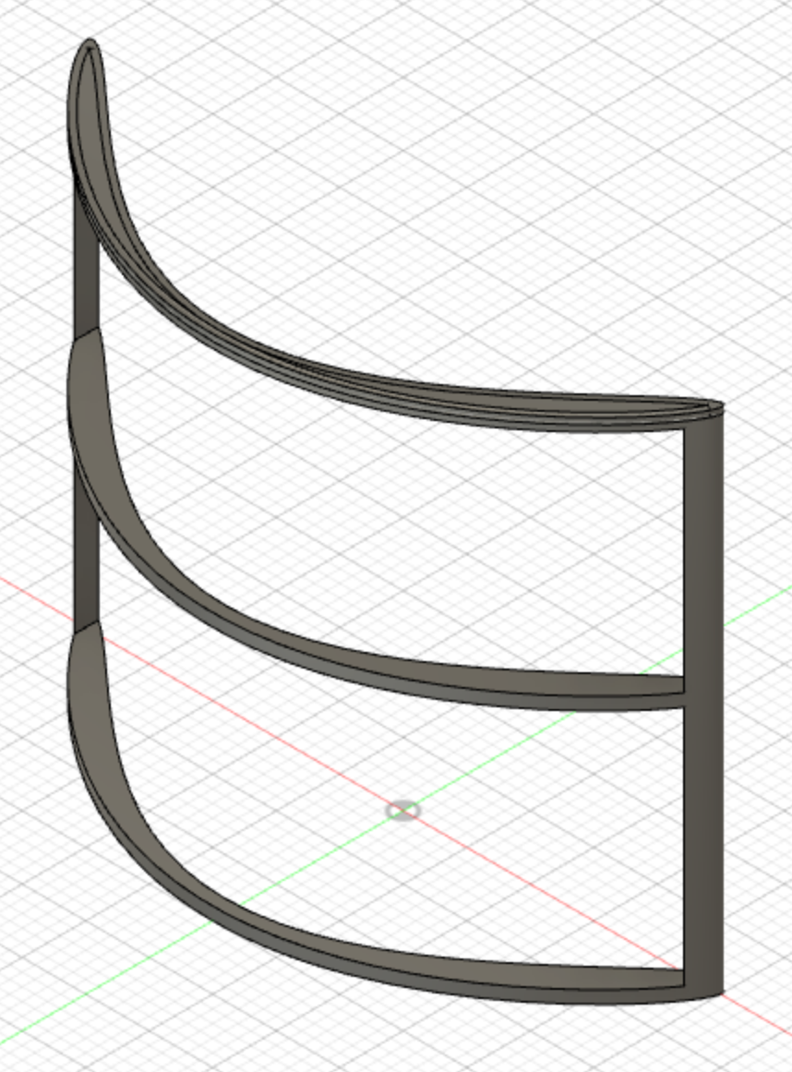
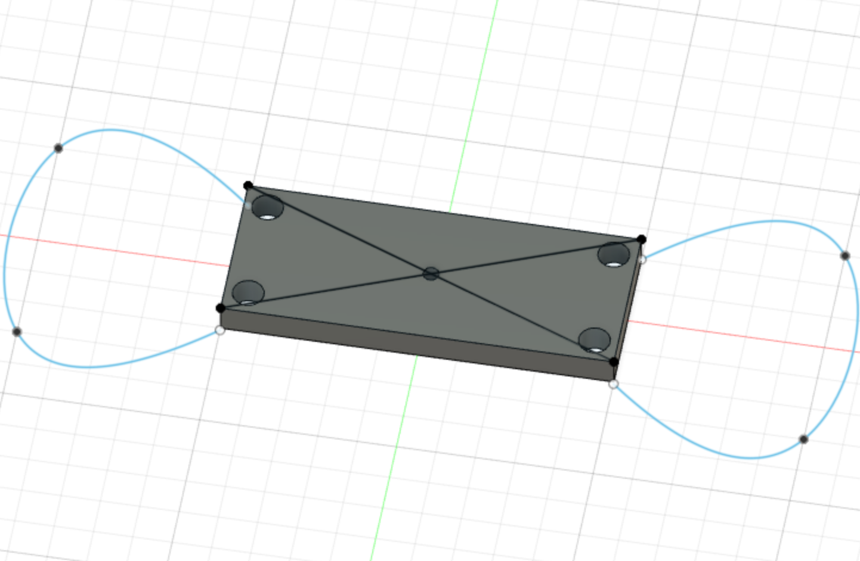
・留め具案
・曲線案
・立体案

Slide 4
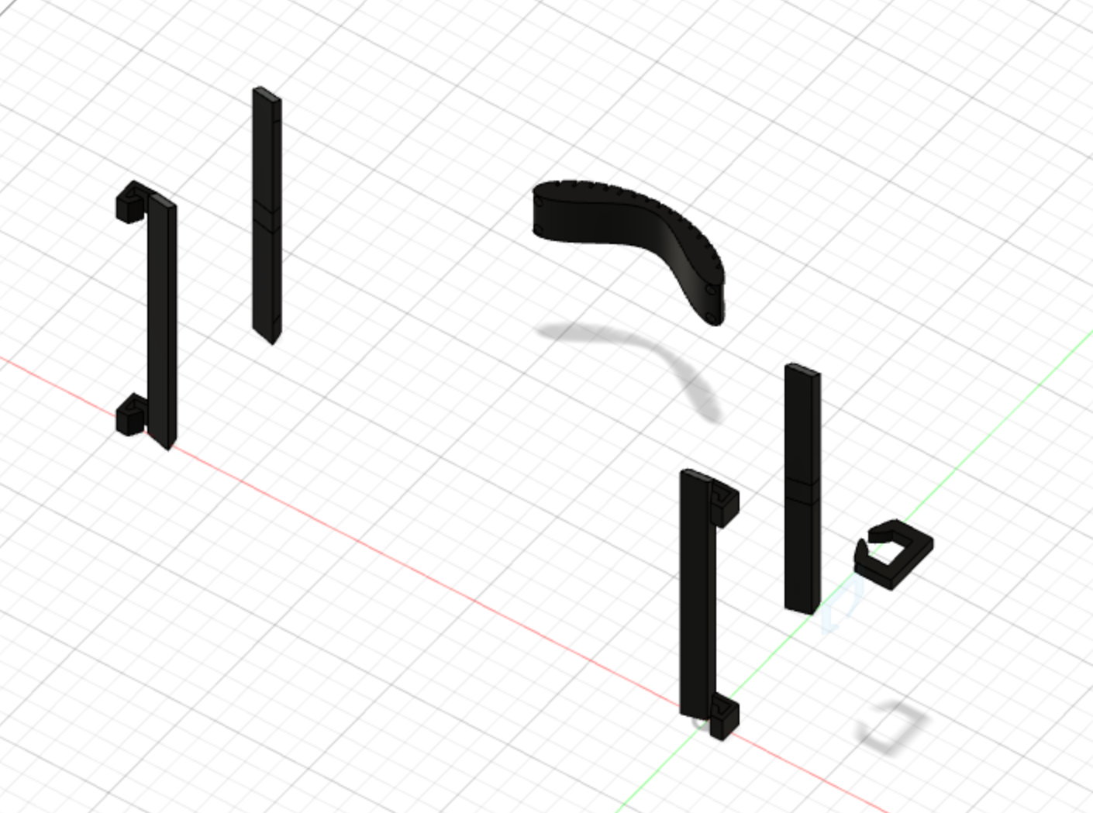
フレームの削減
初期案の重量 78.746g
（およそ、ごぼう一本分）
初期案の問題点
→重すぎる
→顔にフィットしない
フレームを大幅に削減することで
軽量化と顔フィットを実現

Slide 5
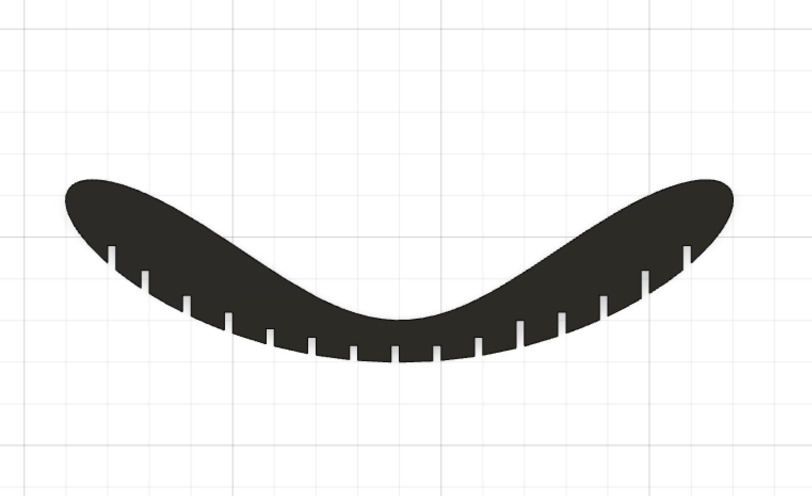
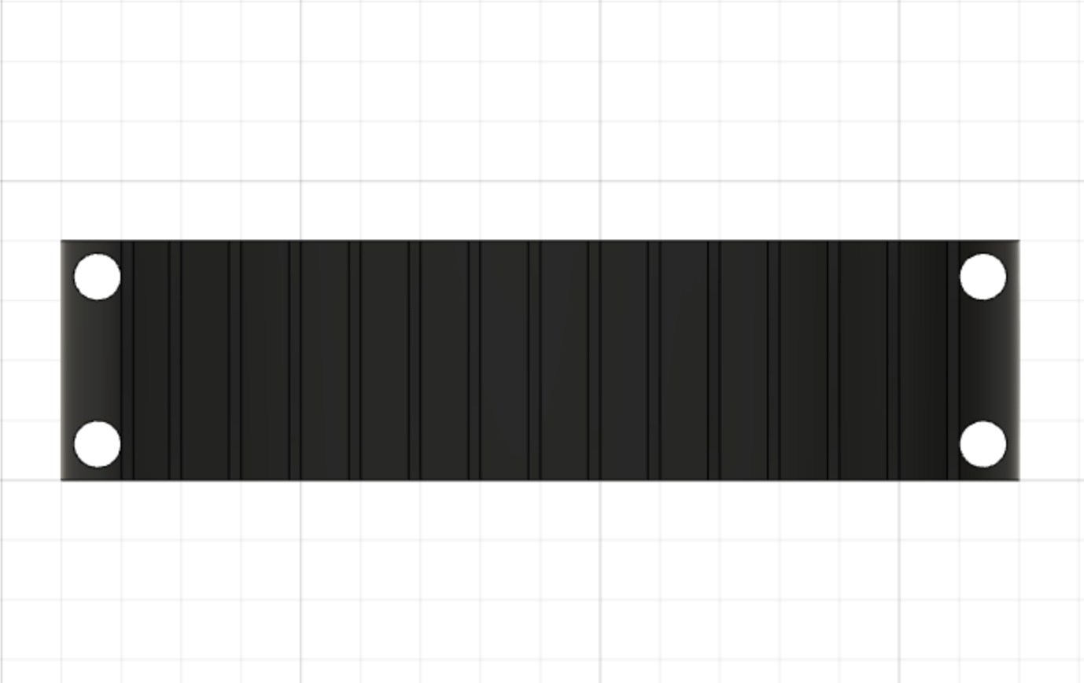
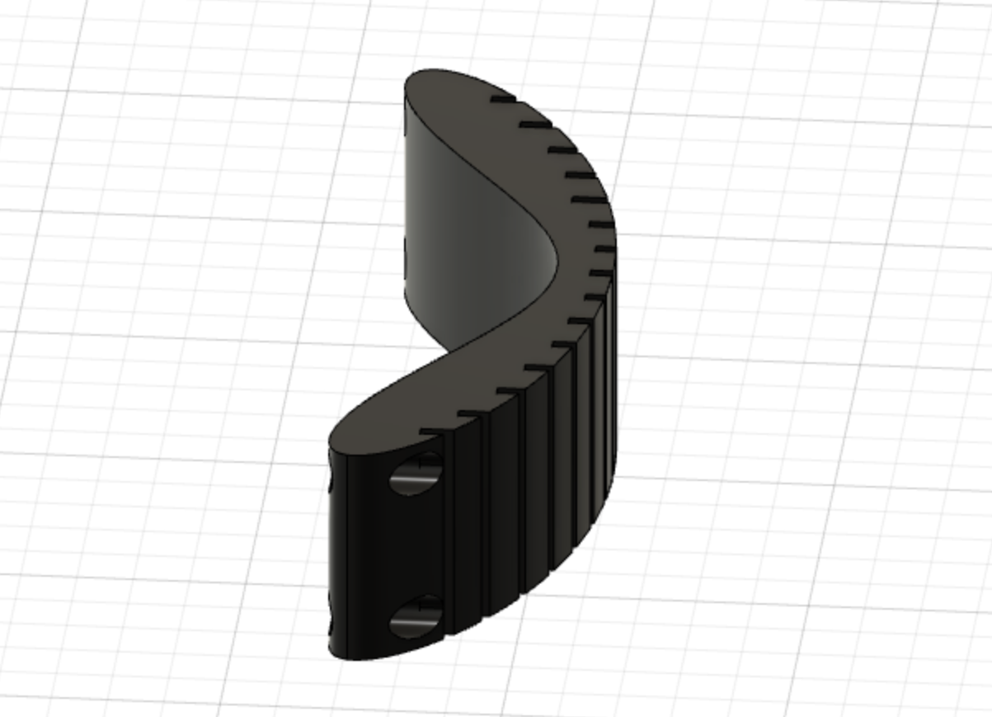
留め具問題
・結ぶ案
紐一本でできる
しっかりと固定できる
・引っ掛け案
着脱がしやすい
調節がしやすい
→２WAYにすればいいではないか！！！！

Slide 6
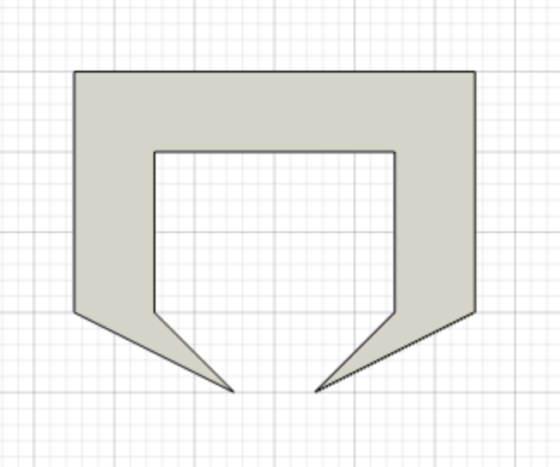
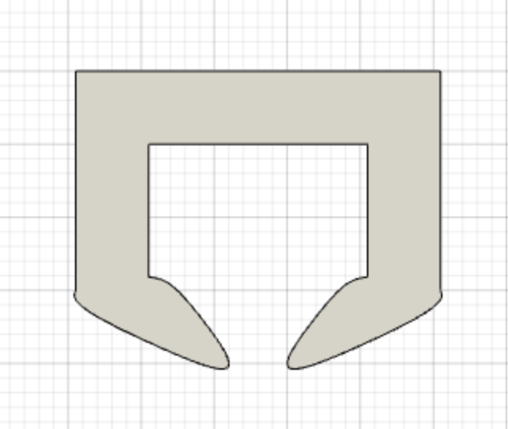
フレーム本体の留め具問題
先端部分を曲線にすることで・・・
・はまりやすい
・破損しにくい
・痛くない

